Slide 1
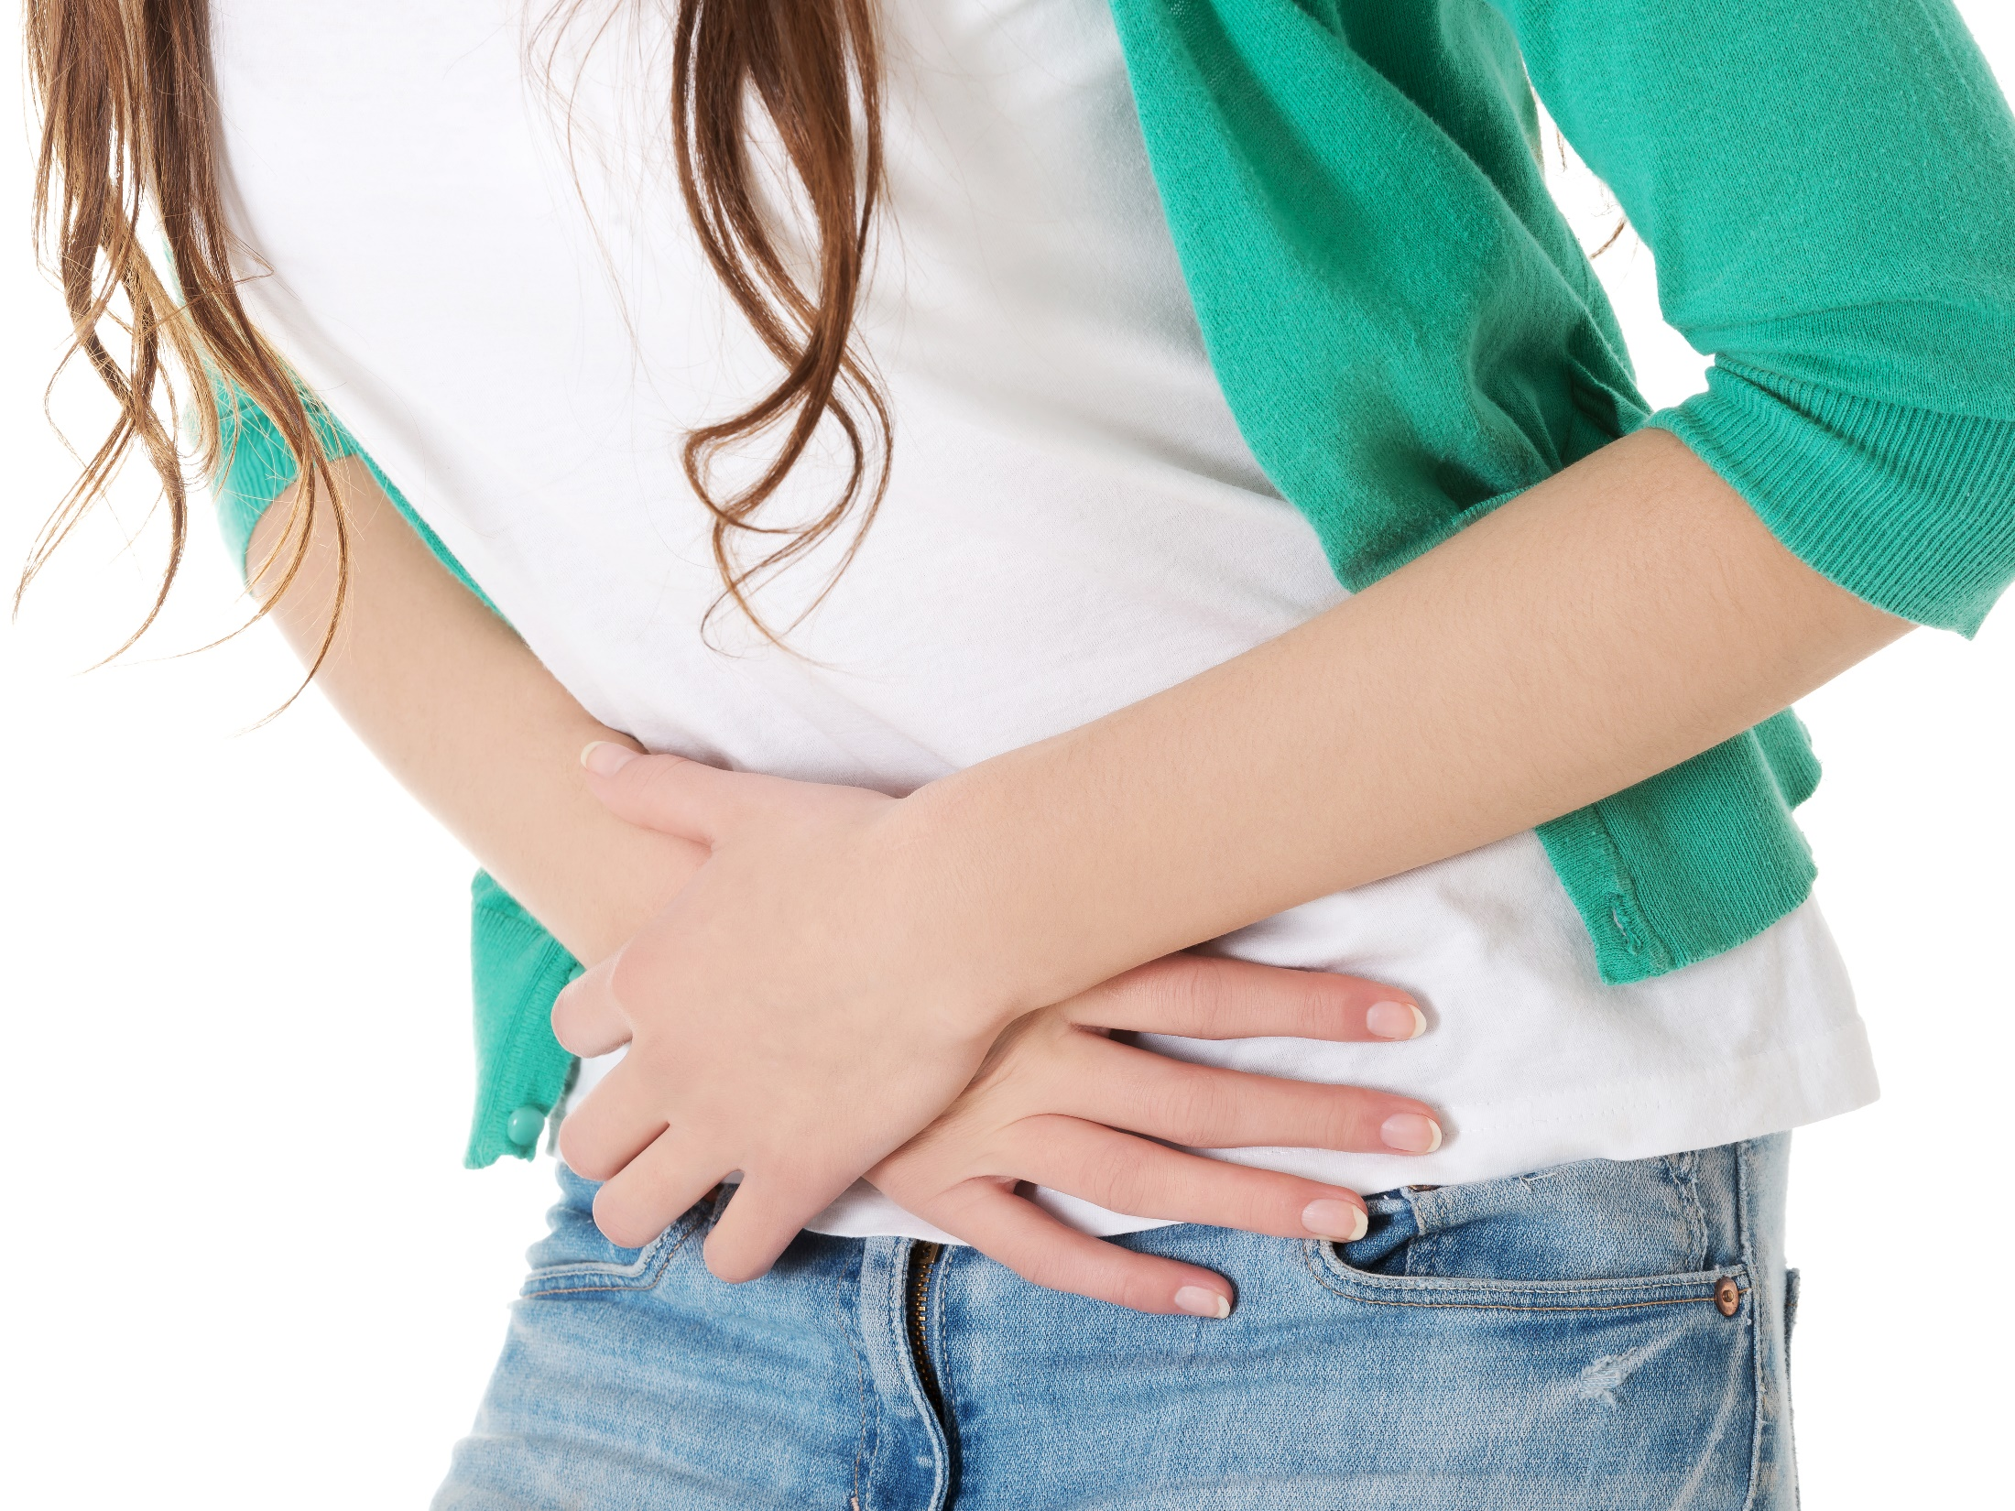
CICLO MENSTRUAL

Slide 2
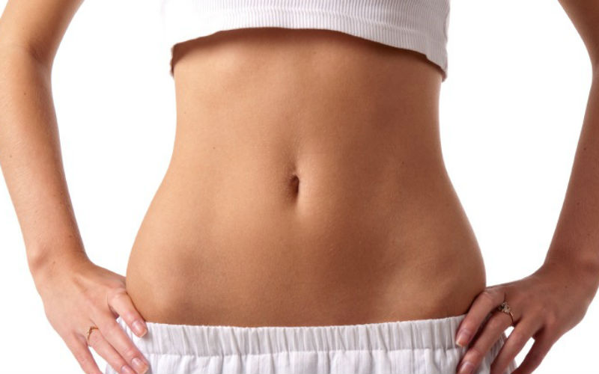
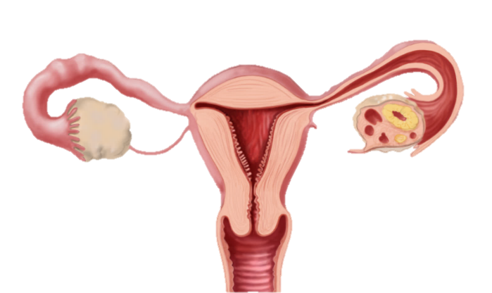
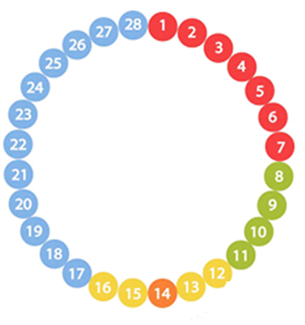
Ciclo menstrual
Ao conjunto de fenómenos que ocorrem no corpo de uma mulher e que lhe permitem preparar-se para uma gravidez dá-se o nome de ciclo menstrual ou uterino.
A primeira menstruação é a menarca. Indica que o corpo da rapariga está apto para engravidar.
Ciclo Menstrual
O ciclo menstrual tem uma duração aproximada de 28 dias, no entanto, pode variar de mulher para mulher.

Slide 3
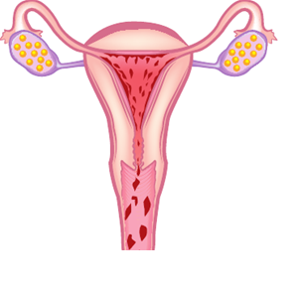
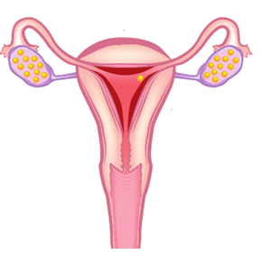

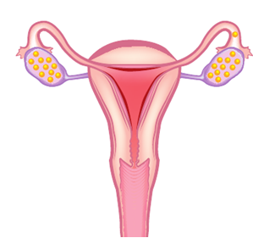
Ciclo menstrual
Se não houver fecundação, o oócito deixa de ser necessário e a mucosa uterina descama e é destruída havendo um fluxo sanguíneo – menstruação.
Quando a menstruação termina, a mucosa uterina torna-se cada vez mais espessa e o ovário prepara-se para lançar um novo oócito para a trompa de Falópio (1 e 2)
A mucosa uterina fica novamente espessa, estando já preparada para receber o novo ser, no caso de ter havido fecundação (4).
1
4
2
O oócito amadurece ao fim de 14 dias e é lançado pelo ovário para a trompa (3).
3

Slide 4
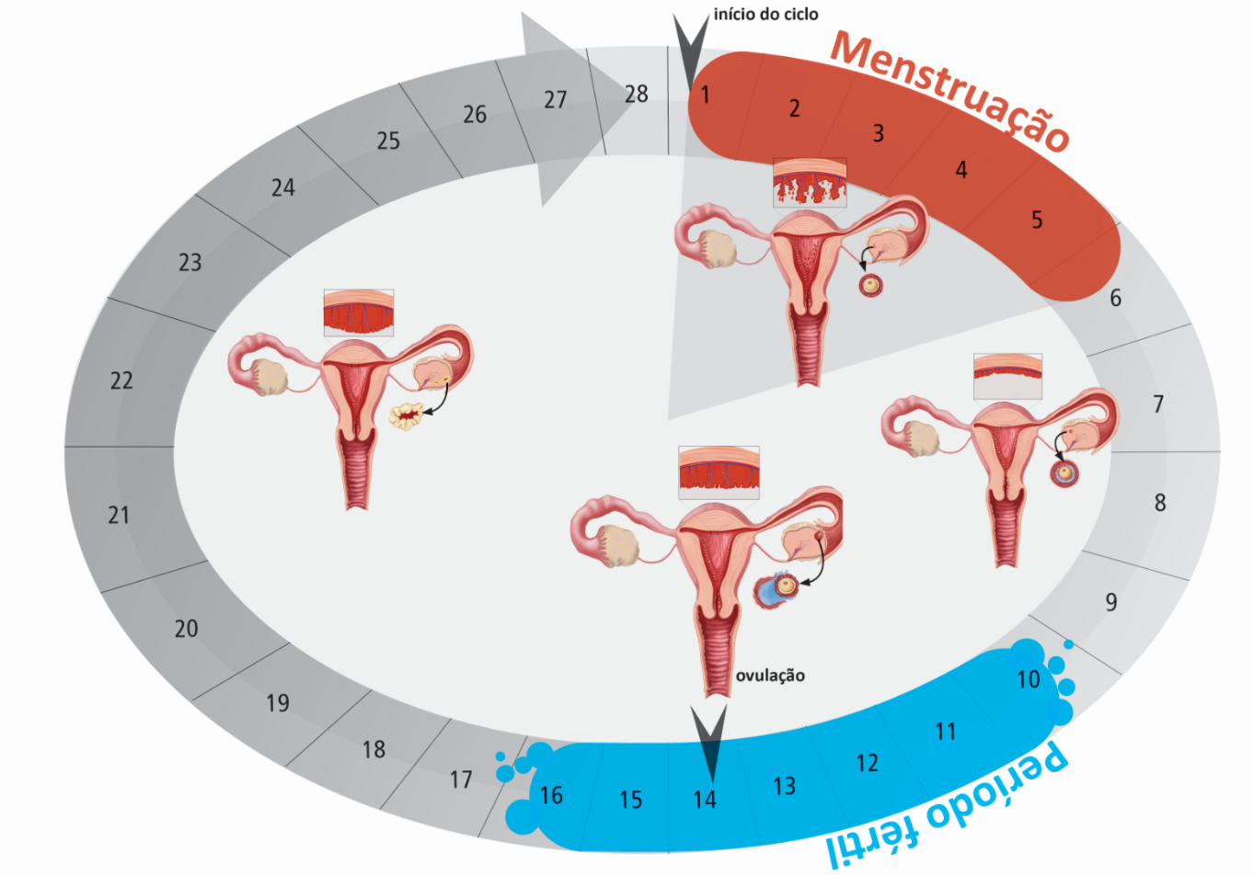


Se o oócito não for fecundado, morre ao fim de 24 horas sairá para o exterior, juntamente com o endométrio sob a forma de um fluxo sanguíneo – menstruação.
Intervalo de dias que antecedem e precedem a ovulação – período fértil. É nesta fase que a mulher apresenta maior probabilidade de engravidar.
Saída do oócito em direção à trompa de Falópio – ovulação.

Slide 5
Clica nas respostas corretas
A menarca
a. é o mesmo que menstruação.
b. é um caracter sexual secundário comum a rapazes e raparigas.
c. marca a altura a partir da qual a rapariga pode engravidar (primeira menstruação).
A menstruação acontece quando
a. a mucosa uterina é destruída.
A ovulação
a. é a passagem do oócito do ovário para o útero.
b. quando há fecundação.
b. é a passagem do oócito do ovário para a trompa de Falópio.
c. durante o período fértil.
c. é a chegada do oócito ao útero.

Slide 7
Errado ☹
Tenta outra vez!
(clica aqui para voltares à questão)

Slide 8
Parabéns!
Acertaste ☺
(clica aqui para voltares à questão)

